Slide 1
ФЕДЕРАЛЬНОЕ ГОСУДАРСТВЕННОЕ БЮДЖЕТНОЕ ОБРАЗОВАТЕЛЬНОЕ УЧРЕЖДЕНИЕ ВЫСШЕГО ОБРАЗОВАНИЯ МЕЛИТОПОЛЬСКИЙ ГОСУДАРСТВЕННЫЙ УНИВЕРСИТЕТ Факультет технических наук
Выпускная квалификационная работа бакалавра на тему: «Разработка кроссплатформенного средства оптимизации ключевой учебной информации для подготовки IT-специалистов на основе фоновой обработки структурированных данных»
Выполнил: А.А. Ольховой
Руководитель: д.т.н., профессор А.А. Шапуров

Slide 2
Объект и предмет исследования квалификационной работы
Объект исследования:
Учебная информация в IT-подготовке — фрагменты кода (.st) и документация (.md).
Предмет исследования:
Подход к организации этой информации на основе синтаксического анализа и построения единой древовидной модели.

Slide 3
Цель квалификационной работы
Цель:
Разработать кроссплатформенное программное средство для автоматизированной структуризации, хранения и быстрого доступа к учебным материалам.

Slide 4
Задачи квалификационной работы
Проанализировать существующие подходы и обосновать требования.
Обосновать архитектурные принципы (иерархия, кроссплатформенность, фоновая обработка).
Разработать многослойную архитектуру приложения.
Реализовать прототип на Python с использованием PySide6 и ANTLR4.

Slide 5
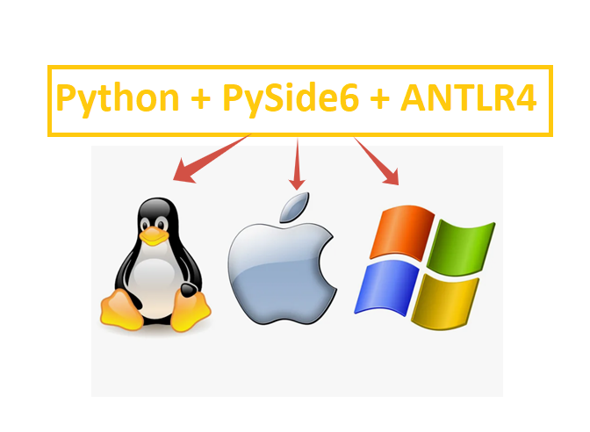
Архитектурные принципы
Кроссплатформенность
Принцип: работа на Windows / Linux / macOS без переписывания кода.
Зачем: расширение аудитории и независимость от ОС.

Slide 6
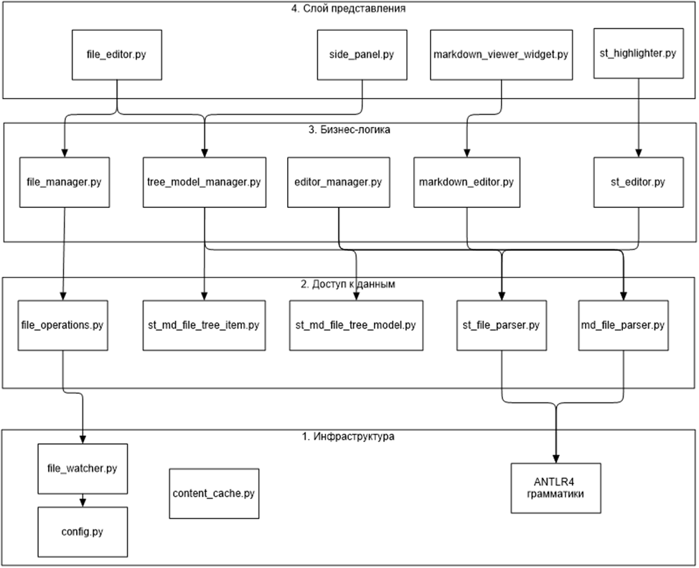
Архитектурные принципы
Иерархия (многослойная архитектура)
Принцип: многослойная иерархия
Зачем: упрощает поддержку, тестирование и расширение функциональности
Структура слоев приложения

Slide 7
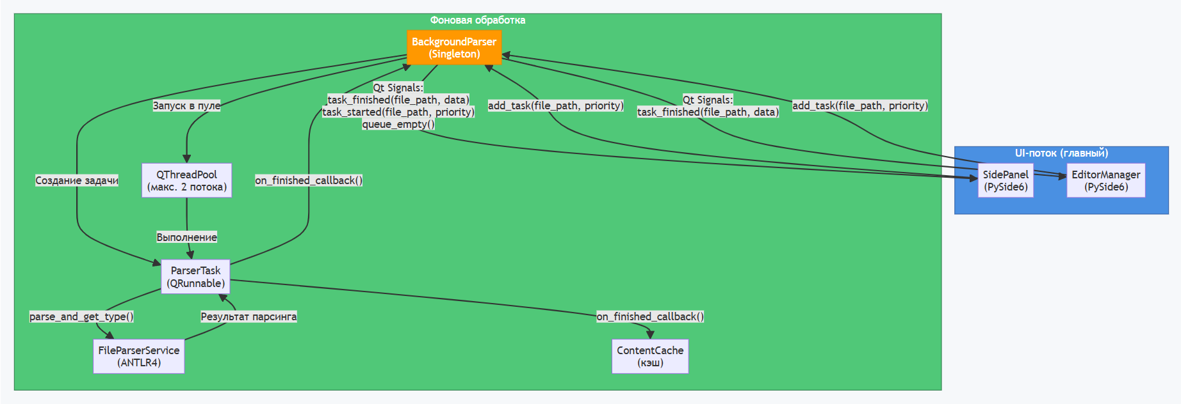
Архитектурные принципы
Фоновая обработка:
Принцип: тяжёлые операции выполняются в фоне, UI остаётся отзывчивым.
Зачем: комфорт пользователя, отсутствие «зависаний» окна.

Slide 8
Архитектура приложения
Четырёхслойная архитектура:
Инфраструктурный слой: конфигурация ANTLR4, file watcher, кэширование.
Слой доступа к данным: парсинг ST/MD через ANTLR4, модели дерева.
Слой бизнес-логики: менеджеры, контроллеры, фабрика редакторов.
Слой представления: UI на PySide6 (боковая панель, редакторы, стартовая панель).
Используемые паттерны: Observer, Factory, Singleton.

Slide 9
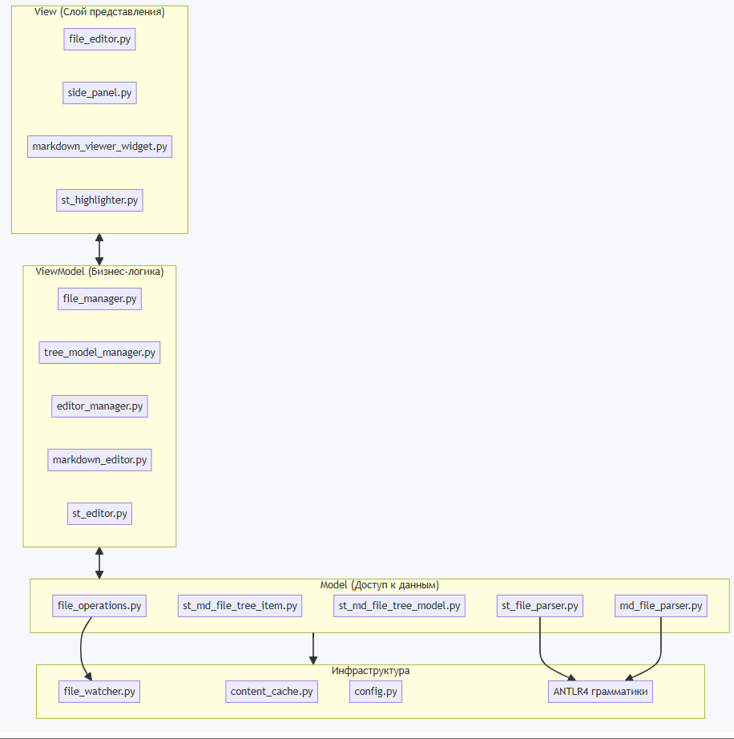
Архитектура приложения
Архитектура приложения реализует многослойный подход с элементами MVVM

Slide 10
Архитектура приложения
Приложение создает организованную систему хранения в корневой папке cheat_sheet:
cheat_sheet/
├── 📂 for_program/ Служебные файлы приложения
│ ├── 📄 buttons.json Конфигурация кнопок стартовой панели
│ └── 📄 saved_files.json Реестр внешних файлов
└── 📂 bookmarks/ Рабочие файлы пользователя
├── 📂 1C/ Вкладка "1C"
│ ├── 📄 Мои шаблоны.st Файл с примерами кода 1С
│ ├── 📄 methods.st Методы и функции 1С
│ └── 📄 Стандарты.md Справочная информация по 1С
├── 📂 Csharp/ Вкладка "C#"
├── 📂 java/ Вкладка "Java"
└── 📂 python/ Вкладка "Python"
└── 📄 Основы.st Основы Python

Slide 11
Практическая значимость
Снижение времени поиска шаблонов кода.
Повышение качества структурирования знаний.
Осознанный контроль своих знаний
Применимо студентами и разработчиками, включая специалистов по 1С.

Slide 12
Ключевые особенности реализации
ANTLR4 — синтаксический анализ ST-файлов и построение иерархии.
Фоновый парсинг + двухуровневое кэширование — высокая отзывчивость интерфейса.
Единая древовидная модель — совместное отображение .st и .md.
Стартовая панель — быстрый запуск внешних приложений (IDE, браузер и др.).
Хранение в файловой системе + JSON — без СУБД, легко переносится.

Slide 13
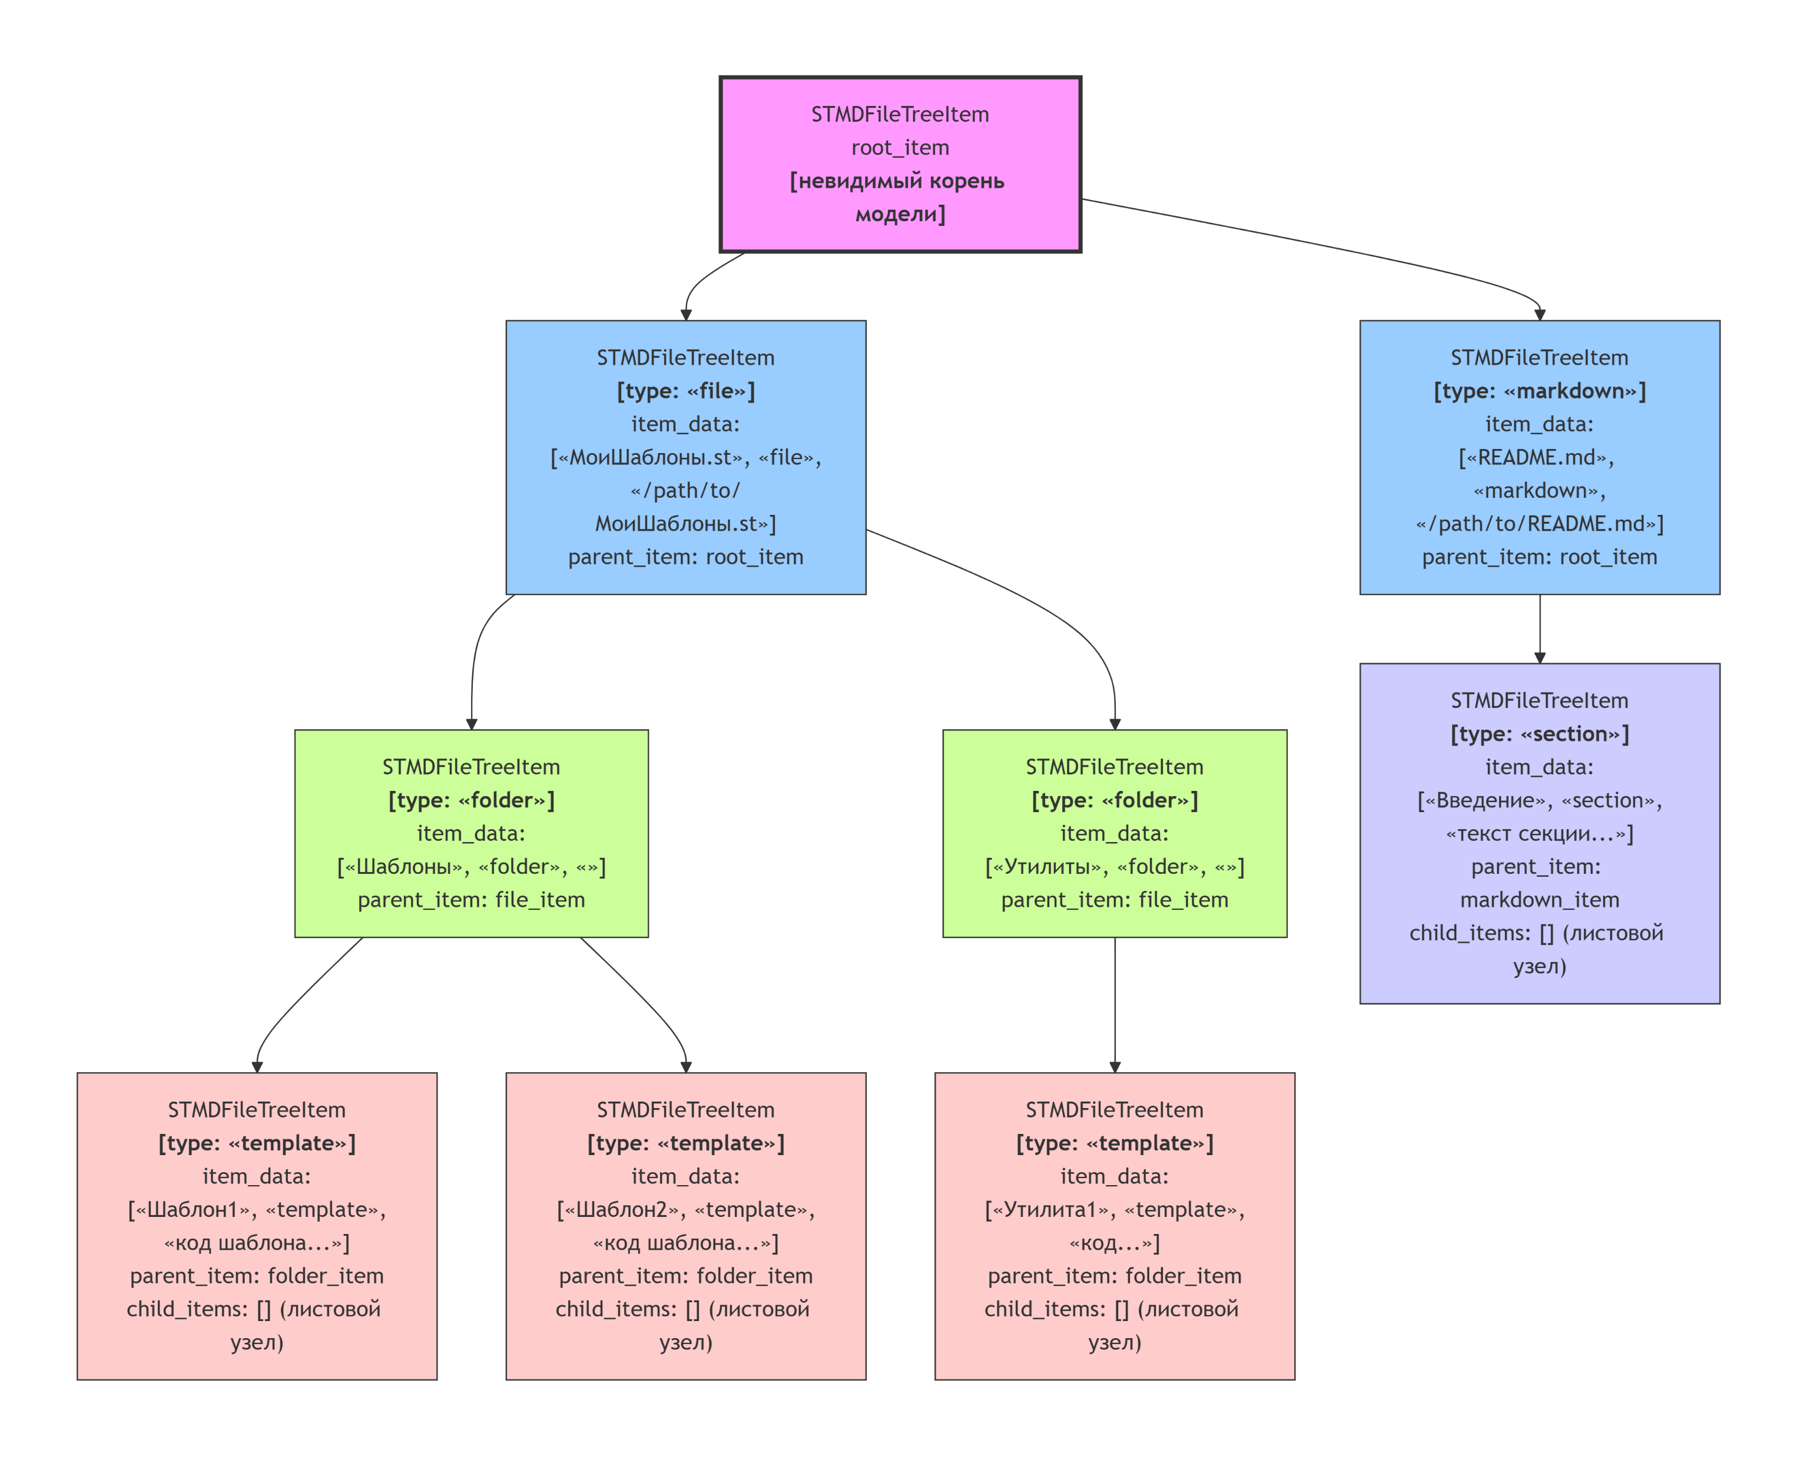
Ключевые особенности реализации
дерево STMDFileTreeModel
Единая древовидная модель для .st и .md файлов

Slide 14
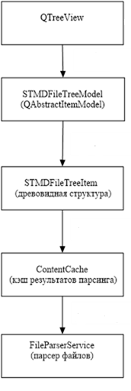
Ключевые особенности реализации
QTreeView — визуализирует данные модели.
STMDFileTreeModel — основная модель данных, использует Qt-интерфейсы (data(), index(), parent()).
STMDFileTreeItem — элемент дерева, хранит метаданные и ссылку на контент.
ContentCache — кэш результатов парсинга (ускоряет загрузку при повторном обращении).
FileParserService — запускает парсинг файлов (.st/.md) в фоновом режиме.
Иерархия данных и фоновое кэширование

Slide 15
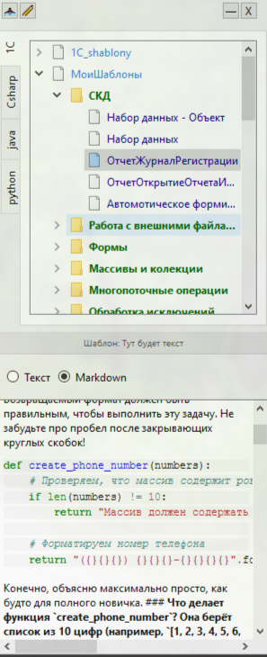
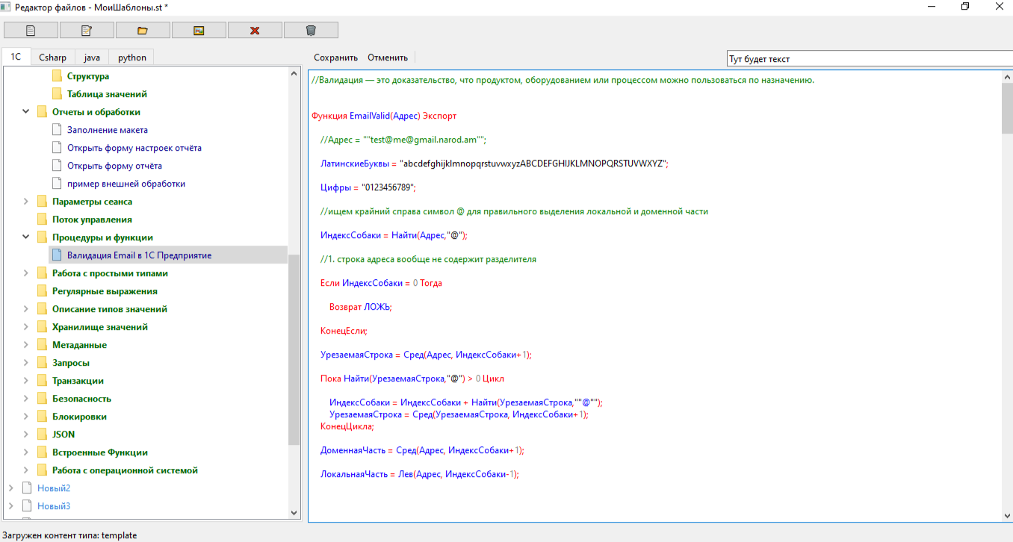
Решение поставленных задач
Стартовая панель
Интерфейс разработанного кроссплатформенного средства
Редактор
Боковая панель

Slide 16
Решение поставленных задач
Все 4 задач успешно выполнены:
Анализ → требования → архитектура → реализация
Реализация соответствует обоснованным архитектурным принципам.
Интерфейс — интуитивный, кроссплатформенный, не зависит от IDE.

Slide 17
Итоги и перспективы
Итог:
Разработан специализированный инструмент для упорядочивания учебных материалов и быстрого доступа к готовым решениям.
Преимущества:
Не заменяет IDE и не дублирует Notion/Obsidian.
Работает под Windows, Linux, macOS.
Открытая архитектура — легко расширять.
Перспективы:
Добавление поддержки новых языков.

Slide 18
ФЕДЕРАЛЬНОЕ ГОСУДАРСТВЕННОЕ БЮДЖЕТНОЕ ОБРАЗОВАТЕЛЬНОЕ УЧРЕЖДЕНИЕ ВЫСШЕГО ОБРАЗОВАНИЯ МЕЛИТОПОЛЬСКИЙ ГОСУДАРСТВЕННЫЙ УНИВЕРСИТЕТ Факультет технических наук
Выпускная квалификационная работа бакалавра на тему: «Разработка кроссплатформенного средства оптимизации ключевой учебной информации для подготовки IT-специалистов на основе фоновой обработки структурированных данных»
Выполнил: А.А. Ольховой
Руководитель: д.т.н., профессор А.А. Шапуров

